Slide 1

Laboratorní diagnostika v těhotenství
Jana Flášarová OKB FNB
Brno 11.2.2019

Slide 2
Laboratorní vyšetření v těhotenství
Laboratorní vyšetření do 14. týdne (14+0):
• stanovení krevní skupiny AB0 + RhD,
• screening nepravidelných antierytrocytárních protilátek,
• stanovení hematokritu a počtu erytrocytů, leukocytů
i trombocytů, hladiny hemoglobinu,
• sérologické vyšetření HIV, HBsAg a protilátek proti
syfilis,
• glykémie na lačno.
Orální glukózo-toleranční test (24+0 – 28+0):
(blíže viz Doporučení k provádění screeningu poruch
glukózové tolerance v graviditě).
Laboratorní vyšetření (27+1 – 32+0):
• stanovení hematokritu a počtu erytrocytů, leukocytů
i trombocytů, hladiny hemoglobinu
(sérologické vyšetření HIV, HBsAg a protilátek proti
syfilis se provádí pouze výběrově).

Slide 3
oGTT a diagnostika gestačního diabetu
Používá se zátěž 75 g glukózy a hodnotí se koncentrace glukózy v plazmě před zátěží, 1 a 2 hodiny po zátěži. Gestační diabetes je laboratorně diagnostikován, je-li dosaženo aspoň jednoho ze tří uvedených kritérií:
FPG ≥ 5,1 mmol/l
P-glukóza po 1 hodině ≥ 10,0 mmol/l
P-glukóza po 2 hodinách ≥ 8,5 mmol/l
oGTT se provádí ve 24. - 28. týdnu gravidity u všech těhotných žen, u nichž byl screening GDM na začátku
těhotenství negativní.

Slide 4
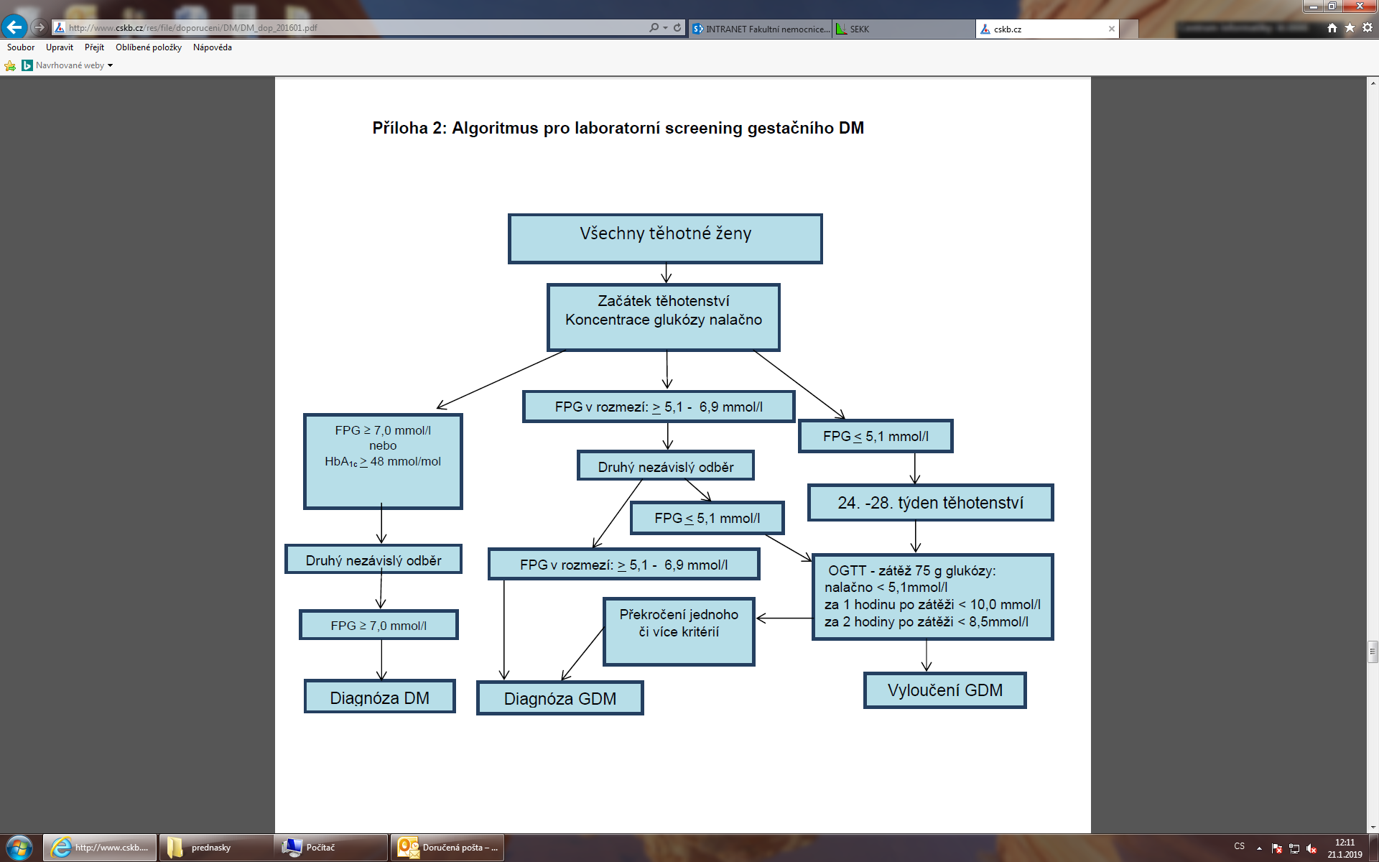
oGTT

Slide 5
Gynekologická a perinatologická péče o GDM
I. GDM s nízkým rizikem = GDM splňující všechny následující podmínky:
- léčba pouze dietou nebo malými dávkami metforminu (do cca 1000 mg/den) nebo malými dávkami inzulinu (do cca 10 j/den)
- uspokojivá kompenzace
- eutrofický plod podle vyšetření ultrazvukem
- bez dalších přidružených rizik
II. GDM se zvýšeným rizikem = GDM splňující kteroukoliv z následujících podmínek:
- léčba vyššími dávkami inzulinu (nad cca 10 j/den) nebo vyššími dávkami metforminu (nad cca 1000 mg/den)
- neuspokojivá kompenzace
- abnormální růst plodu podle vyšetření ultrazvukem
- přidružené riziko, např. obezita (BMI pregestačně ≥ 30), hypertenze, nadměrný hmotnostní přírůstek matky v těhotenství

Slide 6
Hlavní perinatální rizika pro novorozence matek s GDM
riziko | etiopatogeneze
hypoglykémie | Přetrvávající hyperinzulinismus v postnatálním období, inhibice glykogenolýzy a glukoneoge-neze, snížená dostupnost alternativních zdrojů energie
Hypertrofie (hmotnost nad 95 percentil), makrosomie plodu (hmotnost 4000g), organomegalie, hypertrofická kardiomyopatie | Intrauterinní hyperinzulinismus, stimulace růstových faktorů
Porodní trauma | Hypertrofie plodu
Hypotrofie (IUGR, SGA) Hrozící předčasný porod | Dysfunkce placenty
Hypokalcémie, hypomagnezémie | Přechodný hypoparathyreoidismus, asfyxie
Syndrom dechové tísně (RDS) | Nižší produkce surfaktantu pneumocyty II. řádu
Perinatální asfyxie | Vaskulární poškození placenty, vyšší hodnoty glykovaného hemoglobinu, vyšší konzumpce kyslíku plodem, preeklampsie
Hyperbilirubinémie, polycytémie, hyperviskózní sy. | Stimulace erytropoézy hypoxií, inzulinem a dalšími faktory, zvýšený rozpad erytrocytů
Trombózy | Hyperviskózní syndrom, snížená hladina faktorů C, S, AT III.
U dětí matek s GDM jsou morfologické projevy přechodné a v průběhu času (měsíce) dochází k jejich vymizení. Rizika z pohledu dlouhodobého neurologického vývoje těchto novorozenců jsou zvýšená (zvláště pokud dojde k těžké nebo dlouhodobé hypoglykémii). Jsou popsány neuropsychické odchylky nejrůznějšího typu, v dospělosti pak mají větší riziko metabolického syndromu (obezity, kardiovaskulárních a cerebrovaskulárních chorob a diabetu).

Slide 7
Screening thyreoidálních poruch v těhotenství
Význam jodu v těhotenství
Dostačující přívod jodu se uvádí pro běžnou dospělou populaci hodnotou 150 μg/den.
Těhotenství (a také kojení) mění situaci v tom smyslu, že je nutno zajistit dva organizmy (těhotnou ženu a vyvíjející se plod). Samo těhotenství zvyšuje spotřebu jodu u gravidní ženy vlivem na zvýšenou potřebu tyreoidálních hormonů, změnami koncentrace přenosových vazebných proteinů (především TBG), zvýšeným vylučováním jodu močí při zvýšené glomerulární filtraci.
K nedostatku jodu může přispět i změna životosprávy těhotné ženy, zejména doporučované omezení solení (jodovaná sůl je u nás a ve většině zemí převažujícím a nejdůležitějším zdrojem jodu).
Na zvýšené potřebě jodu v těhotenství se podílí vyvíjející se plod dvěma základními mechanizmy: 1. spotřebovává hormony štítné žlázy, které získává z organizmu matky cestou placentárního oběhu, 2. štítná žláza plodu začíná zhruba od 12.−14. týdne gravidity produkovat hormony štítné žlázy.
V těhotenství vzhledem ke zvýšené potřebě jodu stoupá hranice minimálního přívodu na 250 μg denně.

Slide 8
Jod v graviditě a nepříznivé důsledky jodopenie
Optimální přísun jodu 250 μg/den
Horní hranice přívodu jodu Jodurie 500 (600)* μg/l
Nepříznivé důsledky jodopenie
Matka Růst a nodulizace strumy
Komplikace gravidity: potrat,
předčasný porod
poruchy vývoje placenty
Poporodní změny: poruchy laktace (?)
Plod Odumření (vzácně)
Poruchy růstu a diferenciace
(vrozené vady?)
Poruchy diferenciace CNS
Psychické změny
Poporodní změny: zvýšená
morbidita, mortalita (?)

Slide 9
Screening thyreoidálních poruch v těhotenství
Načasování screeningu
Závažnou a diskutovanou otázkou je načasování screeningu.
Štítná žláza plodu začíná tvořit tyreoidální hormony od 12. gestačního týdne, nicméně až do 18.−20. týdne je sekrece nedostatečná a plod je závislý na mateřském tyroxinu.
Kritické období vývoje CNS spojené s radiální migrací neuronů do mozkové kůry začíná
již v 11. gestačním týdnu (17. Auso et al., 2004), možná i dříve. Plod je tedy do 12. týdne zcela a později minimálně částečně závislý na sekreci tyroxinu matkou.
Podle doporučení je vhodné, aby žena plánující graviditu neměla TSH v krvi vyšší než 2,5 mIU/l ( Stagnaro-Green et al., 2011); přesněji řečeno by TSH nemělo být vyšší než je horní limit dané metody snížený o 1,5 mIU/l, nebo nejlépe horní limit normálního rozmezí pro 1. trimestr gravidity, pokud jsou normy pro danou metodu pro těhotné ženy k dispozici
V případě těhotenského screeningu je optimální odběr v 5.−6. týdnu gravidity a má zahrnout kromě TSH vždy i Anti- TPO. TSH (a rovněž FT4) může být v této časné fázi těhotenství i falešně negativní. Druhou možností je využít prvního krevního odběru v těhotenství v rámci screeningu vrozených vývojových vad a HBsAg v 1. trimestru (9.−11. týdnu gravidity).
Metody stanovení imunoanalýza ( RIA, EIA, FIA, LIA)

Slide 10
PREEKLAMPSIE
Postihuje 4-8 % těhotných
Typickým projevem zvýšený krevní tlak, bílkovina v moči
Symptomy: bolest hlavy, poruchy vidění, rychlý váhový přírůstek, nauzea, otoky končetin a obličeje
zvýšené jaterní testy, urea, kreatinin, kys.močová
Možnost selhání jater, ledvin, plic, porucha srážlivosti
Komplikace eklampsie / tonicko- klonické křeče) a HELLP syndrom

Slide 11
Posouzení rizika PREEKLAMPSIE
PIGF - Proangiogenní placentární růstový faktor
sFlt-1-solubilní receptor tyrozinkinázového typuI, antiangiogenní
U preeklapsie je ↑ sFlt-1 a ↓PIGF
Poměr stanovení koncentrací sFlt-1 a PIGF v 2. a 3. trimestru (ECLIA Roche).
Stanovení PIGF v 1 .trimestru a hodnota do 10 pg/ml znamená vysoké rizik preeklampsie

Slide 12
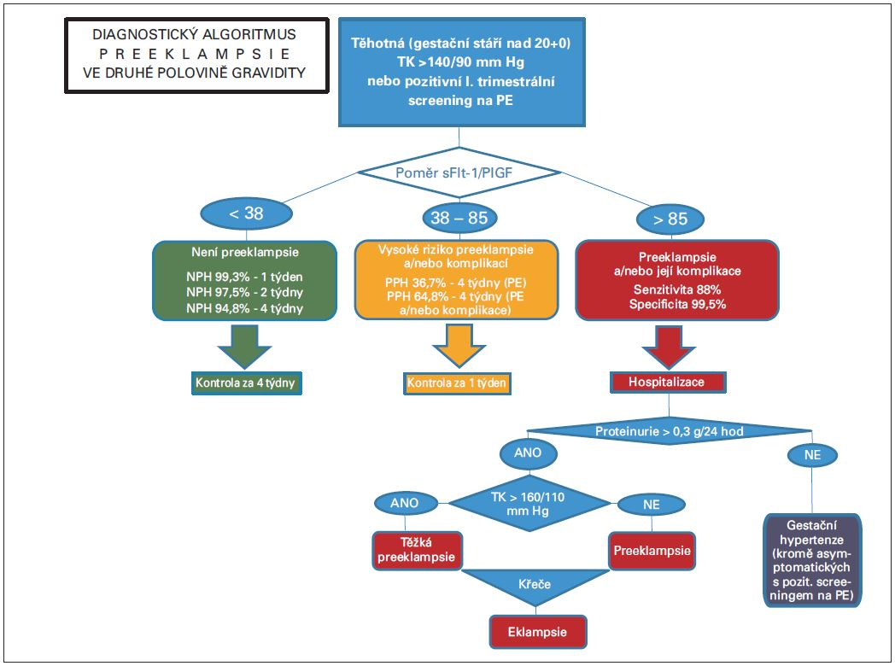

Slide 13
Prenatální screening vrozených vývojových vad (VVV)

Slide 14
Screening VVV
Screening- vyhledávání osoby s rizikem vzniku choroby ještě před její manifestací
Pozitivní výsledek screeningu zahajuje sérii specifických diagnostických postupů ( v případě prenatálního screeningu ultrazvuková vyšetření, genetické vyšetření buněk plodu získaných odběrem plodové vody (AMC) nebo choriových kliků (CVS)
V optimálně vyladěných systémech prenatálního screeningu je skutečně postižen VV jen asi každý desátý až dvacátý plod s pozitivním výsledkem screeningu (falešná pozitivita 5%- pozitivní screening má každá dvacátá žena s nepostižený plodem).

Slide 15
Prenatální screening VVV
Defekty kožního krytí plodu- defekty neurální trubice, rozštěpy břišní stěny
Chromozomální vady plodu- trisomie 21 (morbus Down), 18- Edwardsův sy, 13- Pataův
Vady metabolismu cholesterolu (Smith-Lemli-Opitzův sy)

Slide 16
I.trimestr
Kombinovaný test PAPP-A, free β hCG, NT
Kontingenční- měření dalších ultrazvukových markerů- identifikace 90% plodů s aneuploidií, fetální anomálie
Provádět 10+0 až 13+6 gestačního stáří
Zvýšení výtěžnosti na 97% při 5% FP oproti současným 60% při 15%FP vyšetření pouze ve II.trimestru

Slide 17
PAPP- A
(pregnancy associated plasma protein)
Glykoprotein, v ELFO α-2, maximum na konci 3.trimestru
Metaloproteinasa
uvolňuje IGF ten hraje roli při regulaci lokálních proliferačních reakcí- reprodukční pochody, hojení ran, aterosklerosa
Jeho funkce v těhotenství není zcela prokázána, zřejmě regulace fetoplacentárního růstu
V těhotenství snížen u chromos.aberací (M.Down pouze v I.trimestru)
In vitro fertilizace nebo ovulační indukce jsou hodnoty PAPP-A nižší, naopak u intrauterinní inseminace jsou vyšší
Marker akutního koronárního syndromu, při kostní remodelaci, hojení

Slide 18
Free β hCG
Část hCG, náročné z hlediska preanalytiky (rozpad ve vzorku)!!
Zvýšené hodnoty mohou být spojeny s Downovým sy a preeklampsií
Snížené hodnoty u ektopického těhotenství a T18, T 13
Mírně zvýšené hladiny u těhotenství po technik asist.reprodukce

Slide 19
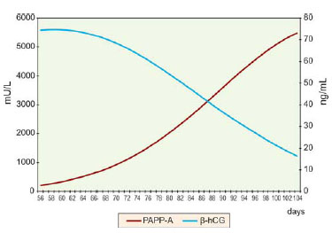

Slide 20
II.trimestr
Double test- hCG, AFP
Triple test- hCG, AFP, volný estriol
(Kvadruple test) -hCG, AFP,volný estriol,inhibin A
Provádět ve 14+0 až 20+0 gestačního stáří

Slide 21
AFP (alfa fetoprotein)
Produkován žloutkovým váčkem, během fyziolog.těhotenství klesá AFP v plodové vodě a stoupá v mateřském séru.
↑ Defekty neurální trubice a břišní stěny, anencefalie, rachischizy
Vznik defektů souvisí i s poruchami metabolismu kys.listové (acidum folicum)
Riziko postižení stoupá s hodnotou AFP
Těhotné jsou pak indikovány k UZ vyšetření v oblasti páteře a břišní oblasti plodu
Kontrola AFP a dalších markerů přímo v plodové vodě
Další možné příčiny ↑ AFP: hrozící potrat, mnohočetné těhotenství, intrauterinní krvácení, syndrom mizejícího dvojčete, stenoza/atresie GIT, triplodie
↓↓ Downův sy, Edwardsův sy,
Těhotenství po intrauterinní inseminaci jsou zvýšené
Ženy s IDDM jsou hodnoty AFP mírně sníženy
AFP jako tumorový marker- hepatocelulární ca, neseminomované testikulární ca, nádory z germinativní tkáně

Slide 22
hCG
Lidský choriový gonadotropin
Produkovaný syncitiotrofoblastem placenty
Udržuje funkci žlutého tělíska (produkce progesteronu)
V mateřské krvi se objevuje 8.-9. den po koncepci.
Fyziologický výskyt v těhotenství-dosahuje maxima ve 8.-10. t.t. a pak klesá, v druhé polovině těhotenství se udržuje na stálé hladině
↓mimoděložní těhotenství, hrozící potrat, zmlklé těhotenství
↑Downův syndrom, hydatiformní mola (až miliony hCG)
↓ trizomie 18. a 13. chromozomu
U těhotenství , která vznikla technikami asistované reprodukce jsou hladiny hCG mírně zvýšené
hCG jako tumorový marker: choriokarcinom, germinální nádory testes a ovarií

Slide 23
Volný ( nekonjugovaný) estriol
V průběhu těhotenství se zvyšuje
Produkován placentou, konjugace v játrech
Je vylučován močí
Ve fyziolog.těhotenství stoupá až do 40.t.t.
Pro monitorování funkce fetoplacentární jednotky
↓ nitroděložní tíseň plodu, Downův sy,
↓↓ Smith-Lemli-Opitzův sy
Mírně snížené hodnoty u asistované reprodukce

Slide 24
Inhibin A
Reguluje produkci FSH a GnRh
V těhotenství inhibuje produkce FSH
↑ vyšší riziko Downova syndromu

Slide 25
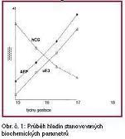

Slide 26
Přístupy testování
Integrovaný- PAPP-A, (free β hCG), NT, AFP, HCG, uE3- společné vyhodnocení po dokončení všech vyšetření
Sérum integrovaný- v místě kde není možné měřit NT, měří se PAPP-A, (free β hCG), AFP, HCG, uE3-společné vyhodnocení; u těhotných kde PAPP-A je pod 0,35MoM doporučit změřit NT
Sekvenční forma- PAPP-A, (free β hCG), NT- předběžné vyhodnocení testu, vysoce pozitivní se řeší okamžitě, ostatní do II. Trimestru; společné vyhodnocení všech
Pokud žena v 1.trimestru má riziko 1:30 nebo 1:50- neprovádí se další screenig.vyšetření, a rovnou invazivní metody

Slide 27
Falešná pozitivita a výtěžnost
 | Falešná pozitivita (FP) při 85% výtěžnosti | Výtěžnost při 5% FP
Kombinovaný test | 3,8-6,8% | 85%
Triple nebo double | 9,3-14% | 69%
Integrovaný test | 0,8-1,2% | 94%
Sérum integrovaný test (bez NT) | 2,7-5,2% | 85%

Slide 28
UZ parametry
Měření NT (šíjové projasnění)- v 1.trimestru těhotenství, měření dle metodiky Fetal Medicine Foundation (Londýn)
Pro stanovení gestačního stáří je nutné změřit CRL (vzdálenost temeno- kostrč páteře)- doporučeno 11+0- 13+6 t.t.
Měření NB (nosní kost) , trikuspidální regurgitace, vyšetření ductus venosus (11-13+6 t.t.)
Ostatní UZ parametry: BPP, HC

Slide 29
NT (nuchální translucience)- Jedná se o fyziologický otok za hlavičkou plodu. Jeho velikost je přímo úměrná nejen riziku Downovy choroby, ale i riziku desítek dalších genetických, morfologických a funkčních vývojových vad. Vyšší rozsah otoku v oblasti šíje je důsledkem mnoha faktorů jako je například změna složení vaziva, kterou mají plody s Downovou chorobou nebo plody metabolickými vadami, vyšší hodnoty nalézáme i u vrozených srdečních a jiných strukturálních vad hlavně v oblasti krku a hlavy, u poruch lymfatické drenáže, apod
CRL ( = crown rump length) - vzdálenost od temene hlavičky k zadečku. Pro stanovení stáří plodu. To je obzvláště důležité, pokud panují nejasnosti o době posledních měsíčků těhotné.
V případě vícečetného těhotenství je v tomto období nejvyšší čas stanovit typ vícečetného těhotenství, vyšší riziko v případě jednovaječných dvojčat.
Nosní kost- je posuzována podle charakteru vývoje a osifikace. Při chromozomálních poruchách je vysoký výskyt absence nebo hypoplazie už v 1.trimestu- varovný signál a indikace k dalšímu vyšetření
U žen s nízkým rizikem DS, kterých je zhruba 80%, není třeba dalších vyšetření. Po vysvětlení významu příznivého výsledku následuje další povinné ultrazvukové vyšetření až ve 20. - 22. týdnu těhotenství.
U žen se středním rizikem nám pomáhá vyšetření dalších ultrazvukových markerů, které dokáží výsledek kombinovaného testu více specifikovat. Mezi tyto markery patří posouzení přítomnosti nosní kůstky, měření obličejového úhlu, měření průtoku mezi pravou srdeční síní a komorou a zhodnocení průtoku ve venosním duktu. Všechna tato vyšetření dohromady dokáží odhalit až 95% plodů s Downovou chorobou.
Těhotným s vysokým rizikem kombinovaného testu je detailně vysvětlena celá problematika a následně je doporučena genetická konzultace a invazivní vyšetření - odběr choriových klků, amniocentéza

Slide 30
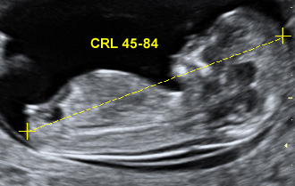
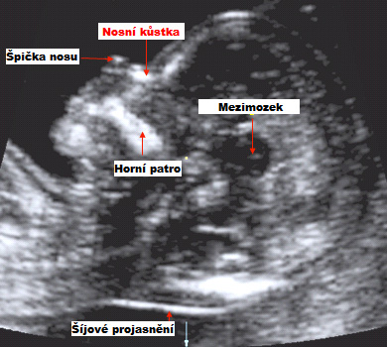
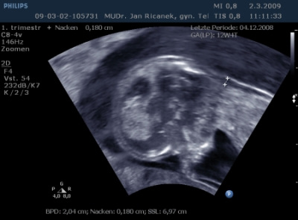

Slide 31
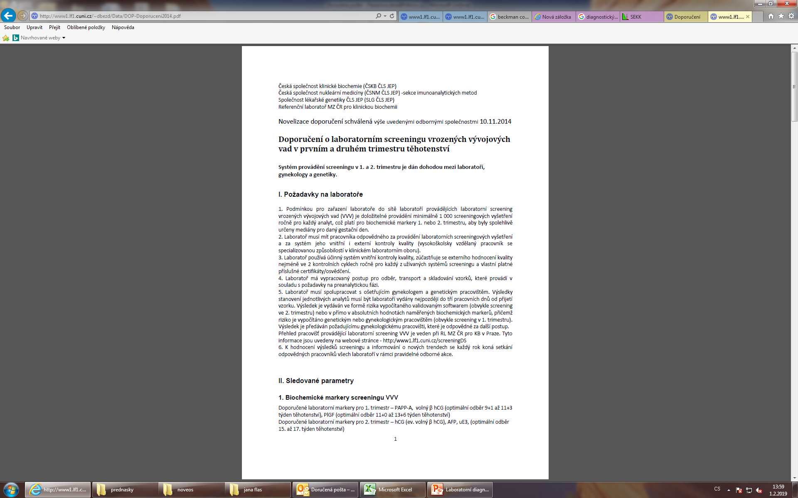

Slide 32
Metody stanovení biochemických parametrů
Imunochemické metody stanovení:
TRACE – free βhCG, hCG, AFP, PAPP-A
ILMA- free βhCG, hCG, AFP, PAPP-A
IRMA- free βhCG, hCG, AFP, PAPP-A
RIA- volný estriol
Chemiluminiscence-free βhCG, hCG, AFP, PAPP-A, volný estriol
Elektrochemiluminiscence-free βhCG, hCG, AFP, PAPP-A
Fluorescenční imunoanalýza- hCG, AFP
Analytické požadavky metod: opakovatelnost do 6 % a reprodukovatelnost do 10%., bias max 15%.

Slide 33
Vyhodnocení biochemických stanovení
Výpočet rizika VVV musí být prováděn pomocí spolehlivého validovaného počítačového programu (Astraia, PRISCA, ALPHA, Life-cycle…..)
Hodnoty biochemických markerů jsou vyjadřovány v násobcích střední hodnoty mediánu (MoM-multiple of median) pro dané gestační stáří.
Upozornění rizika trisomií (21., 18., 13. chromosomu), ve 2. trimestru defekt NT (NTD)
Vyjádření rizika 1:XXX zahrnuje anamnestická data těhotné ženy, data měření biochem. a ultrazvuk.parametrů
cut off hodnota rizika 1:300, 1:250, 1:200 dle nastavení programu

Slide 34
Stavy komplikující výpočet rizika VVV
Choriokarcinom, mola hydatidosa – vysoké hCG, AFP (imituje D.s. či gemini)
Redukce počtu plodů při vícečetném těhotenství po IVF-měnící se hodnoty AFP, hCG
Vícečetné těhotenství- biochem. markery nejsou symetrické
Darovaný oocyt- komplikace při výpočtu ( hmotnostní korekce na nositelku, věková na biologickou matku)
Ostatní-IDDM, kouření….

Slide 35
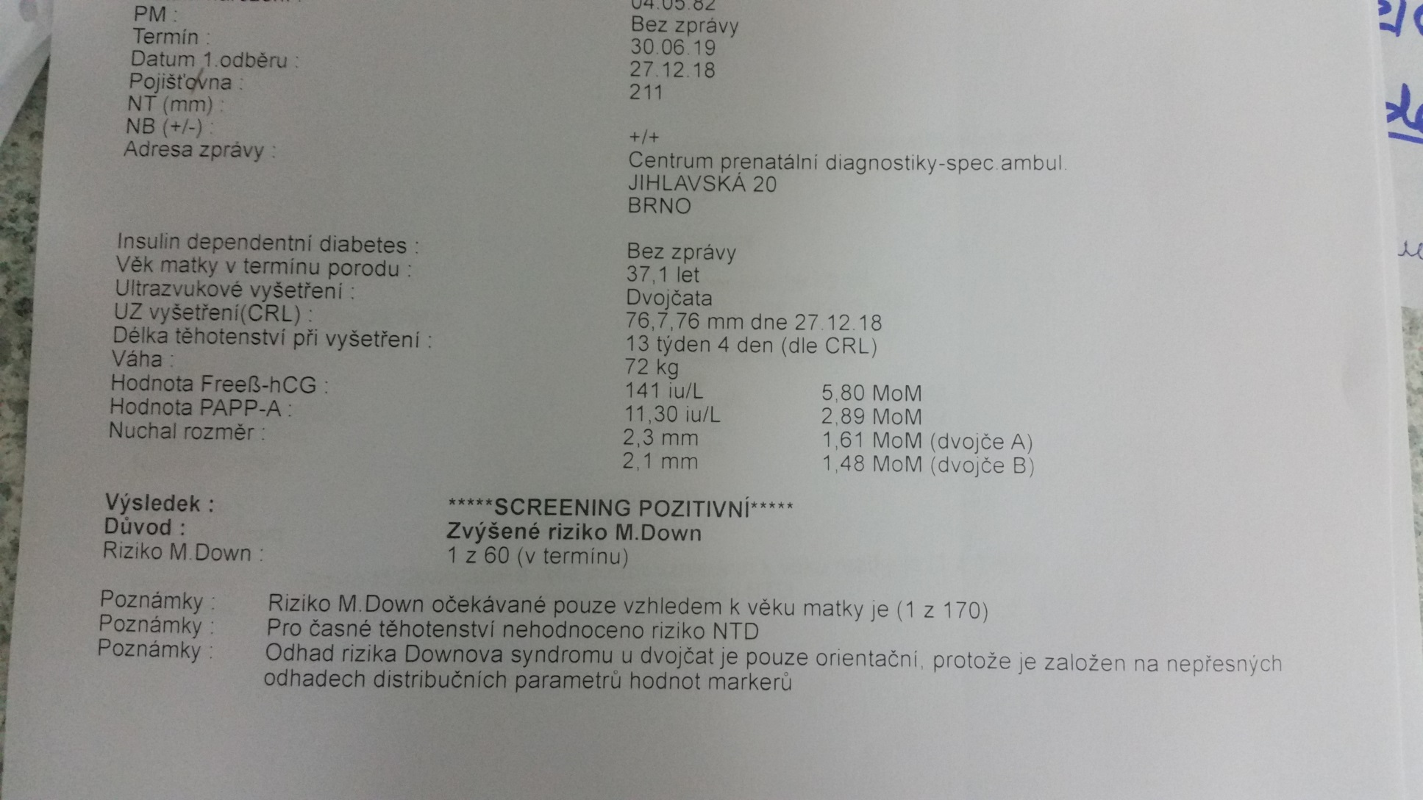

Slide 36
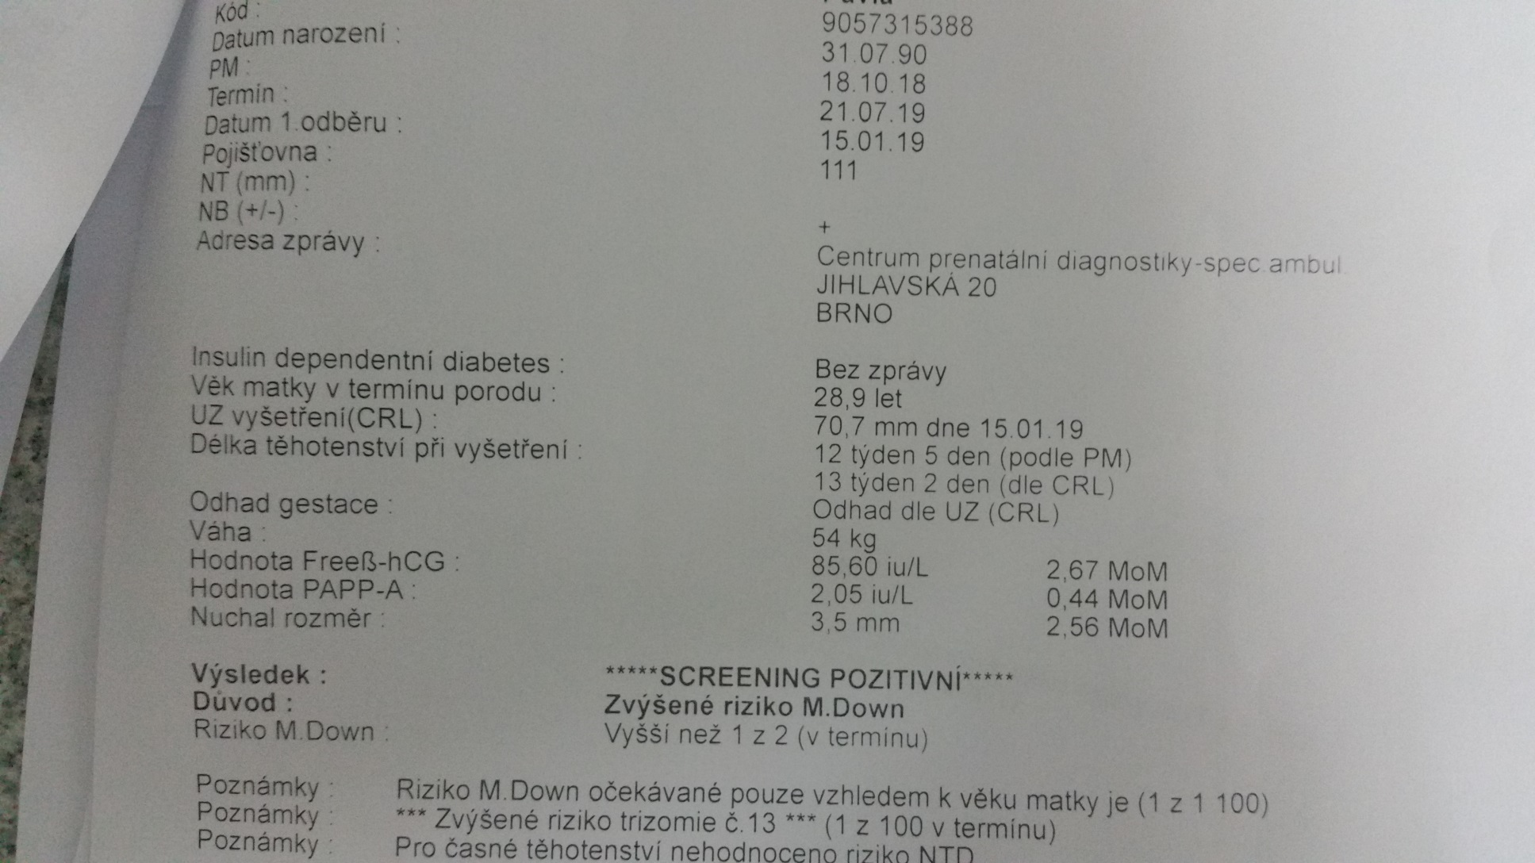

Slide 37
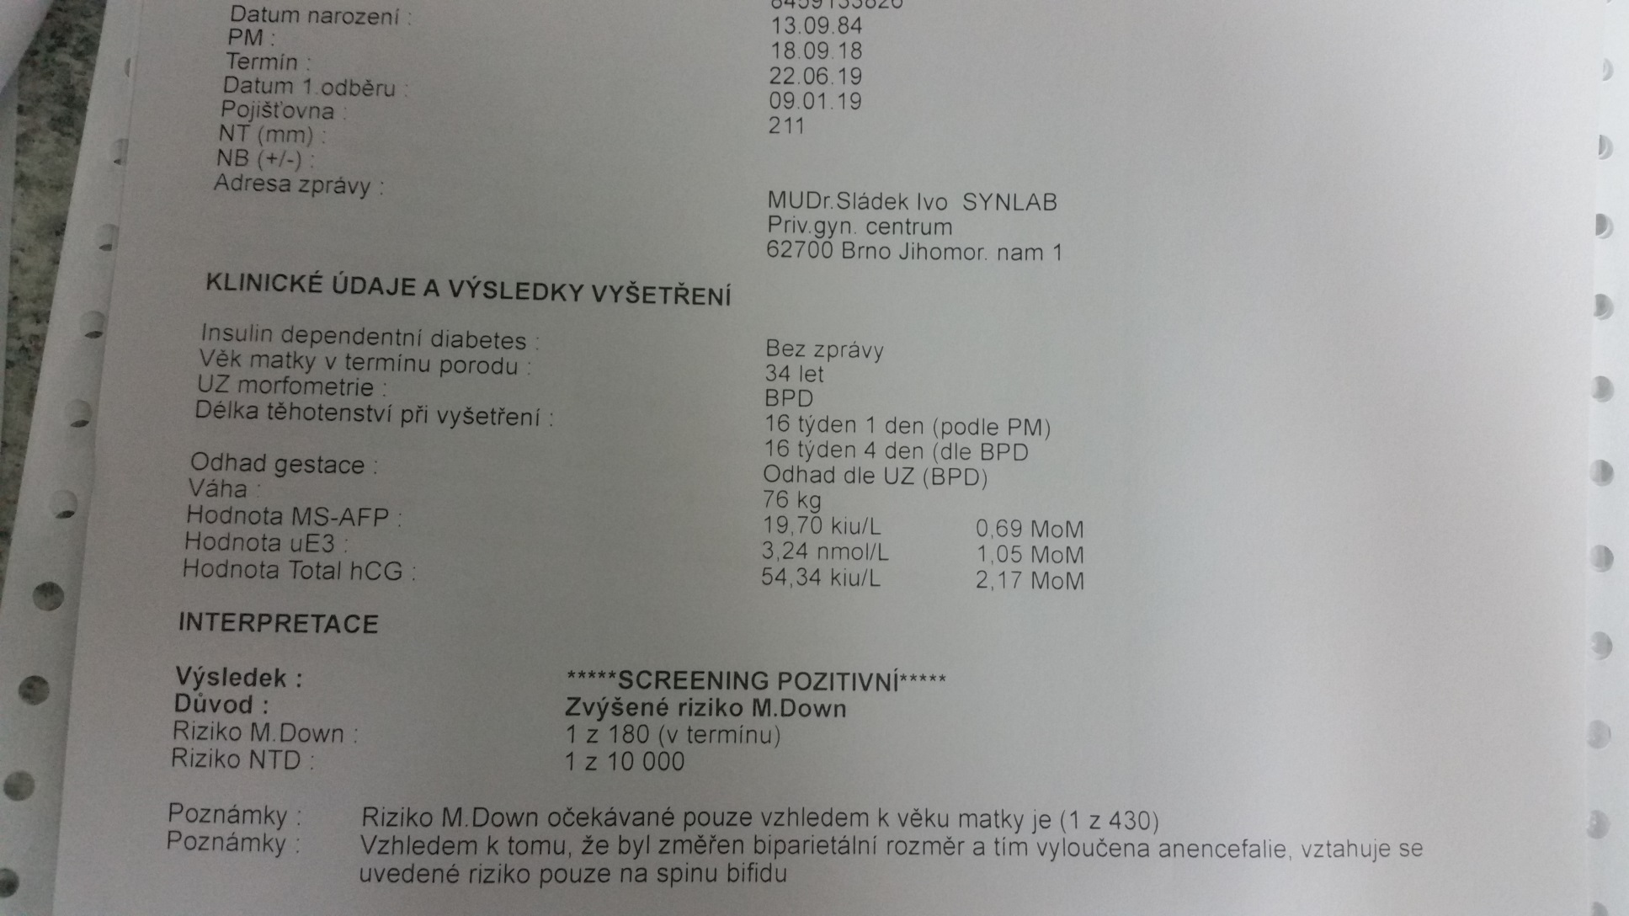

Slide 38
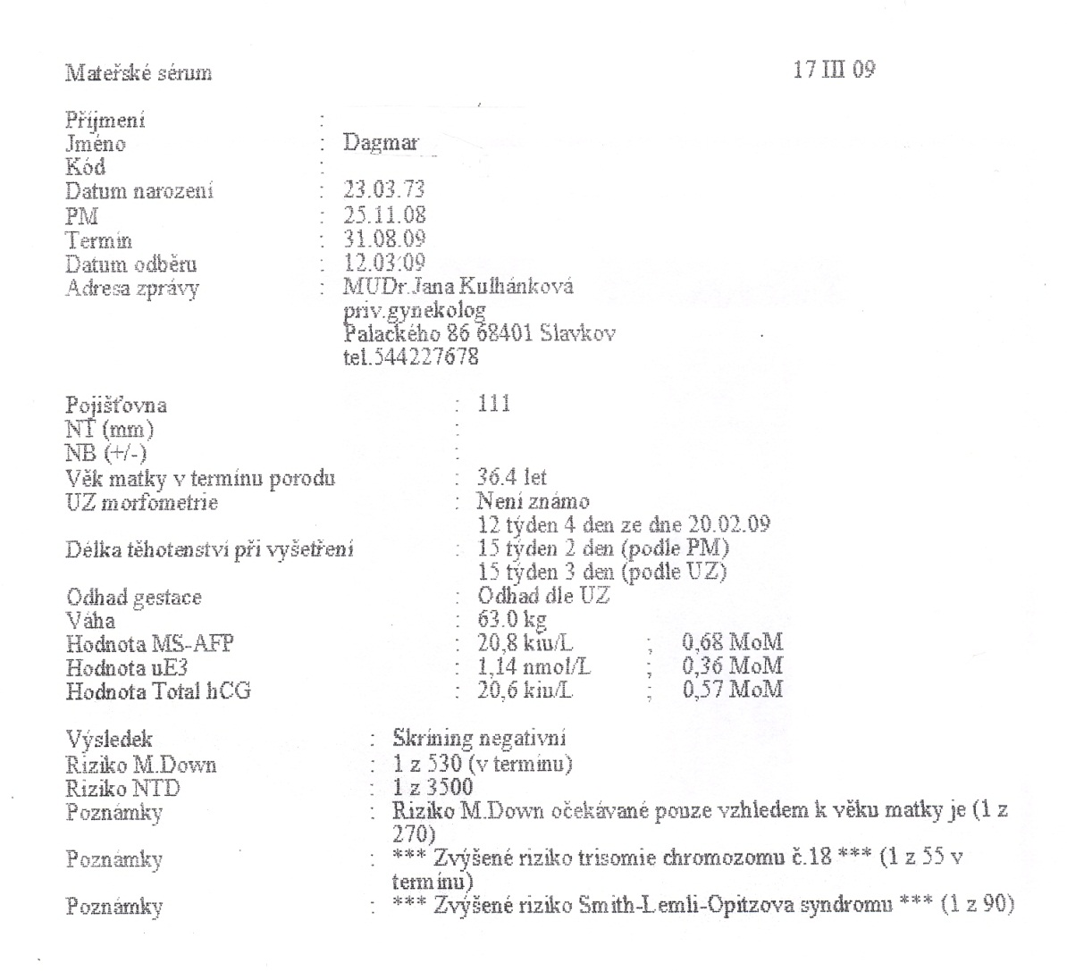

Slide 40
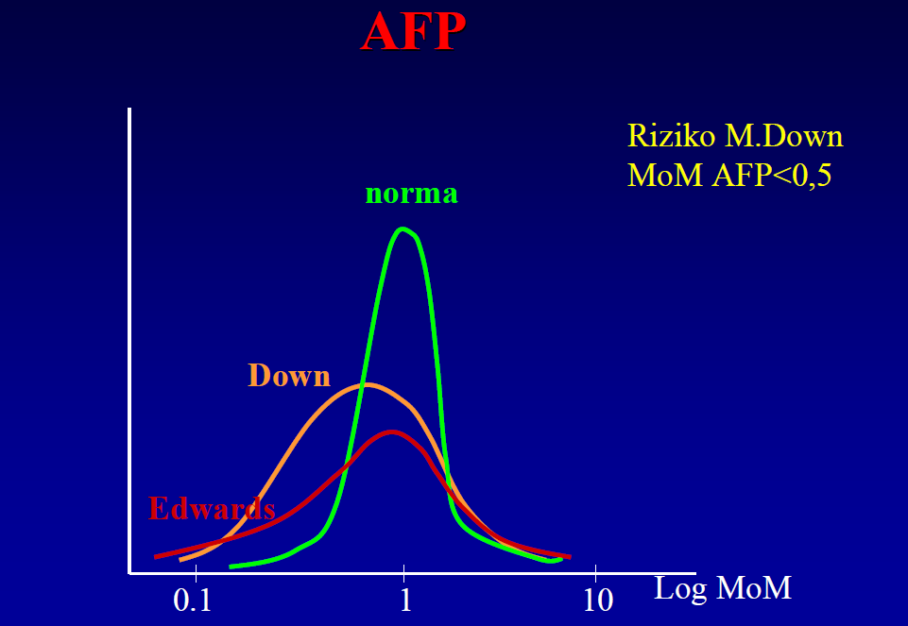

Slide 41
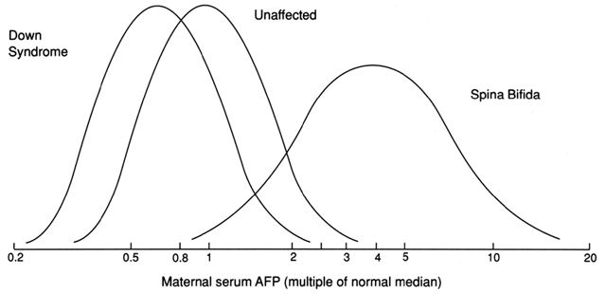

Slide 42
Historie provádění screeningu v ČR

Slide 43
Riziko DS a trisomie 18 podle věku matky
Věk matky | Riziko DS | Další chromozomální abnormality
20 | 1/1480 | 1/525
25 | 1/1350 | 1/475
30 | 1/940 | 1/384
35 | 1/353 | 1/178
40 | 1/85 | 1/62
45 | 1/30 | 1/18

Slide 44
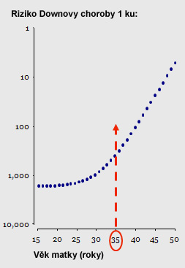
MATEŘSKY VĚK | RIZIKO DOWNOVA SYNDROMU
 | ve 12. týdnu | při narození
20 | 1:1070 | 1:1530
25 | 1:950 | 1:1350
30 | 1:630 | 1:900
32 | 1:460 | 1:660
34 | 1:310 | 1:450
35 | 1:250 | 1:360
36 | 1:200 | 1:280
38 | 1:120 | 1:170
40 | 1:70 | 1:100
42 | 1:40 | 1:55
44 | 1:20 | 1:30
V posledních letech se posunula populace těhotných do vyšší věkové kategorie než například před 30 lety.
Tehdy představovala populace těhotných nad 35 let v rozvinutých zemích kolem 5%,
dnes je těhotných nad 35 let již kolem 20%.
s věkem stoupá riziko vrozených vývojových vad. Mezi nejznámější a nejčastější genetické vady patří Downova choroba (trizomie 21. chromozomu), vzácněji pak Edwardsův (trisomie 18. chromozomu) a Pataův syndrom (trizomie 13. chromozomu).
Věk 35 let je jen jakousi pomyslnou hranicí, kdy riziko vzniku Downovy choroby u těhotných začíná významněji stoupat
Věk matky hraje výchozí, nikoliv ale zásadní roli pro výpočet individuálního rizika každé těhotné.

Slide 45
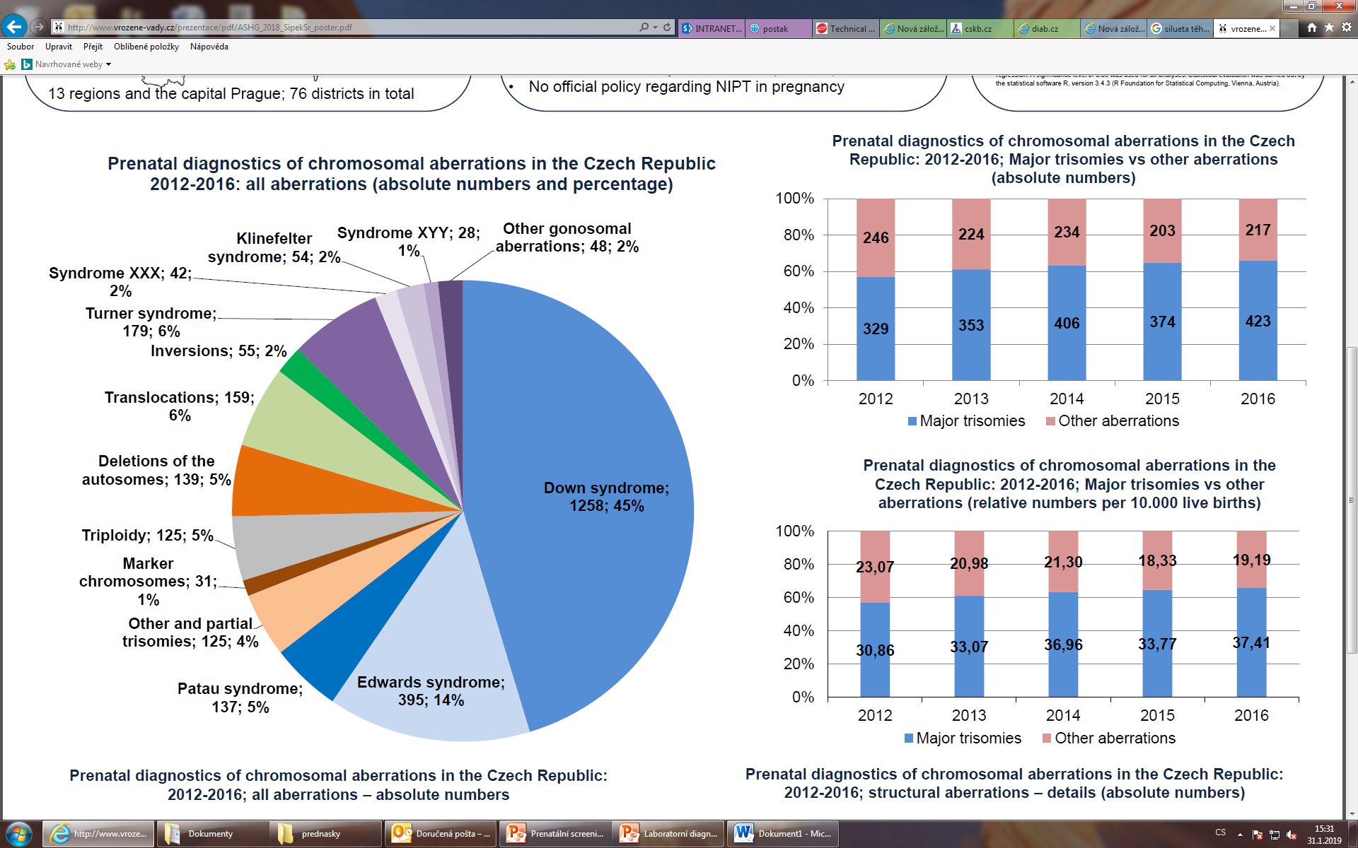
www.vrozene- vady.cz

Slide 46
Nové trendy screeningu VVV

Slide 47
Nové trendy screeningu VVV
Neinvazivní prenatální testování NIPT
Příslib pro budoucnost
Vysoká technologická náročnost ale vysoká cena testu
Výhody využití cíleného sekvenování v neinvazivním prenatálním testování
Putzová Martina, Hasch Marcel, Gomolčáková Barbora, Šubrt Ivan, Michal Michal

Slide 48
NIPT testování
V současné chvíli jsou dostupné v zásadě tři principiálně rozdílné typy NIPT testů. Prvním typem jsou testy založené na masivním paralelním sekvenování a následném statistickém hodnocení poměru počtu náhodných sekvencí na testovaných chromozomech v porovnání s referenčními chromozomy (BGI, Sequenom a mnoho typů tzv. „homemade“ testů). Tyto testy jsou z hlediska nákladů na provedení nejlevnější a k hodnocení dat jsou dostupné softwarové nástroje. Proto je tento typ testů tak rozšířený. Mají však některé zásadní nevýhody.
Odhad fetální frakce je u těchto typů testů prováděn buď na základě předpokladu, že kratší fragmenty cfDNA pochází převážně z placenty, anebo na základě rozdílů v metylaci.
Do této skupiny testů patří např. NIFTY test (BGI) u nás nabízen pod komerčním názvem Prenascan, Materni T21 (Sequenom). Verifi test (Illumina).
Výhody využití cíleného sekvenování v neinvazivním prenatálním testování
Putzová Martina, Hasch Marcel, Gomolčáková Barbora, Šubrt Ivan, Michal Michal

Slide 49
Druhým typem testů jsou testy, které kombinují masivní
paralelní sekvenování s analýzou SNPs („single nucleotide“
polymorfismů v DNA, které jsou běžné u každého
jedince). Analýza SNP markerů je v těchto typech testů
využívána výhradně k analýze zastoupení fetální frakce
(v DNA plodu se nacházejí SNPs, které jsou odlišné od
mateřských a umožňují proto spolehlivé určení zastoupení
fragmentů plodu). Do této skupiny testů patří např.
komerčně dostupné testy Harmony (Ariosa), nebo test
Clarigo (Multiplicom).
Výhody využití cíleného sekvenování v neinvazivním prenatálním testování
Putzová Martina, Hasch Marcel, Gomolčáková Barbora, Šubrt Ivan, Michal Michal

Slide 50
Třetím typem testu je test, jehož celé hodnocení je založeno na analýze SNPs. Tento test je jako jediný schopen vyhodnotit zvlášť maternální a fetální frakci v sekvenovaných fragmentech, což umožňuje snížení falešné pozitivity u aternálních mozaik a CNV’s (Copy Number Variation - delece či duplikace nekódujících či kódujících úseků chromozomů).
V současné chvíli je tento test pod komerčním názvem
Panorama® firmy Natera Ltd. nabízen i v České republice,
kde je prováděno i laboratorní zpracování.
Výhody využití cíleného sekvenování v neinvazivním prenatálním testování
Putzová Martina, Hasch Marcel, Gomolčáková Barbora, Šubrt Ivan, Michal Michal

Slide 51
NIPT test nelze v žádném případě považovat za samospasitelný test, který by umožnil odhalit všechny chromozomální
vady plodu.
Dobře známé jsou biologické limitace testu: základní limitací všech typů NIPT testů je původ volné DNA, která pochází z placenty, nikoli z plodu samotného
a která proto nemusí být v důsledku placentárního mozaicizmu s DNA plodu zcela shodná.
I v případě, že se v budoucnu stane tato metoda zlatým standardem ve screeningu nejčastějších trizomií, kvalitní USG vyšetření v I. i II. trimestru nenahradí, ale bude ho zcela jistě výborně doplňovat.
Dnes již validované studie detekce mikrodelečních syndromů ukazují
úžasné možnosti vyšetření cfDNA. Je to poměrně silná
“zbraň” na poli prenatální diagnostiky a jako s takovou je
třeba s ní umět adekvátně zacházet.
Výhody využití cíleného sekvenování v neinvazivním prenatálním testování
Putzová Martina, Hasch Marcel, Gomolčáková Barbora, Šubrt Ivan, Michal Michal

Slide 52
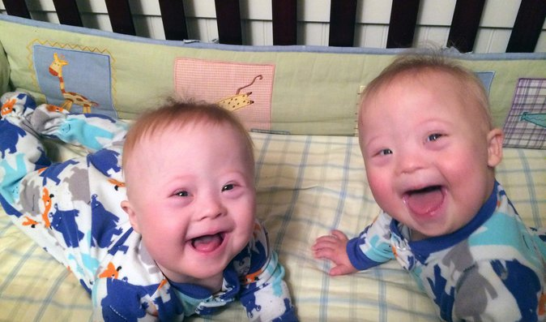
Děkuji za pozornost
Děkuji za pozornost

